Slide 1

Chapitre 1 : Introduction
Programmation Orientée Objet Java et Application
ESPRIT - UP JAVA
Année universitaire 2021/2022

Slide 2

Présentation générale
Unité pédagogique: JAVA
Module: Conception Orientée Objet & Programmation JAVA
Public cible: 3A , 3B
Utilisation de l’Approche par Projet (APP)
Charge horaire
42h

Slide 3
Acquis d’apprentissage du module
A la fin du module, l’apprenant doit :
Comprendre le paradigme OO et utiliser Java pour le mettre en œuvre
Maitriser la notion de classe et d’objet
Décrire les éléments-clé de la plate-forme Java
Compiler et exécuter une application Java
Décrire la syntaxe du langage
Comprendre et utiliser les API de java

Slide 4
PLAN
Introduction
Classe et objet
Encapsulation
Héritage
Polymorphisme
Exceptions
Interfaces
Collection
Interface Fonctionnelle
Expression Lambda
Stream

Slide 5

La programmation Orientée Objet

Slide 6
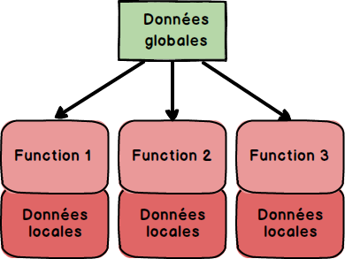
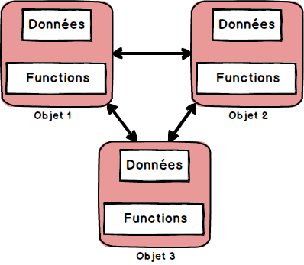
Prog.classique Vs. POO
Approche procédurale :
"Que doit faire mon programme ? "
Approche orientée-objet :
"De quoi doit être composé mon programme ?"
6
Notes:
La programmation classique telle que étudiée au travers des langages C, Pascal… définie un programme comme étant:
Un ensemble de données sur lesquelles agissent des procédures et des fonctions.
Les données constituent la partie passive du programme. Les procédures et les fonctions constituent la partie active;
Programmer dans ce cas revenait à:
Définir un certain nombre de variables (structures, tableaux…)
Ecrire des procédures pour les manipuler sans associer explicitement les unes aux autres.
-----------------------------------------------------------------------------------------------------------------------------
La programmation orientée objet se base sur une approche de conception et de développement de logiciels
Représenter les éléments du monde réel par des entités informatiques appelés "objets" en adoptant un haut niveau d'abstraction.

Slide 7
P.O.O (Programmation Orientée Objet)
Un objet est une entité logicielle:
Identité
Attributs
Comportement ( Operations )
Ces opérations sont appelées méthodes. Ce sont des fonctions liées à des objets et qui précisent le comportement de ces objets.
Attributs :Les attributs d’un objet sont l’ensemble des informations se présentant sous forme de variable et permettant de représenter l’état de l’objet.

Slide 8
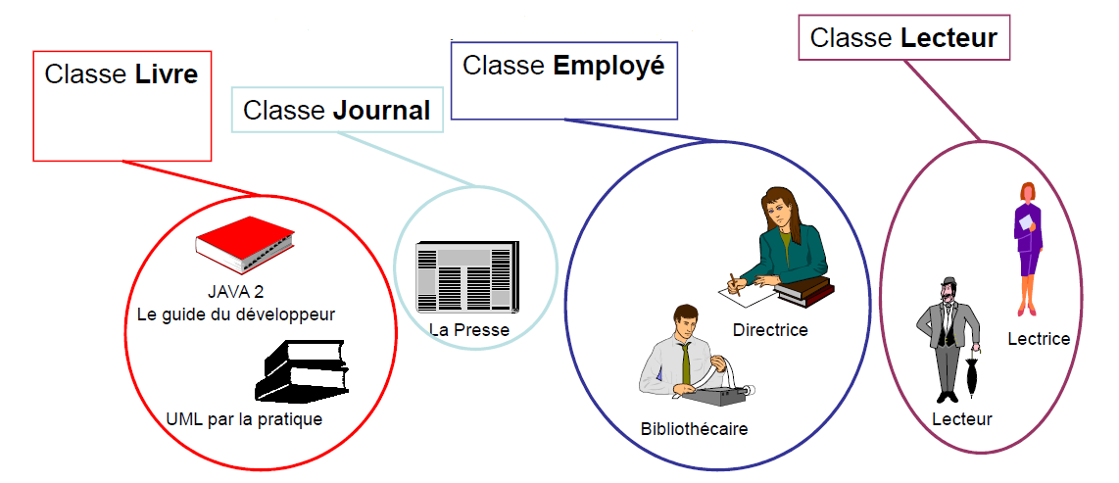
P.O.O (Programmation Orientée Objet)
Un programme est constitué d’un ensemble d’objets chacun disposant d’une partie procédures et d’une partie données. Les objets interagissent par envoie de messages.
Un objet peut recevoir un msg qui déclenche:
Une méthode qui modifie son état ou
Une méthode qui envoie un msg à un autre objet

Slide 9
Langages Procéduraux & Orientée Objet
Langages procéduraux | Langages Orientée Objet
C | C++
COBOL | PHP >= 5
PHP < 5 | Ruby
Pascal | Scala
Visual Basic | JAVA

Slide 10
C’est quoi JAVA

Slide 11
Compilé vs interprété
-le code source est, directement, interprété sans phase de compilation, et c'est l'interprète qui exécute ce code source, qu'il interprète à la volée.(JVM)
Compilé
-le code source est soumis à un compilateur, pour en faire un fichier binaire compréhensible par un microprocesseur (une sorte de pré- fichier .exe)
Interprété

Slide 12


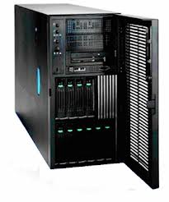
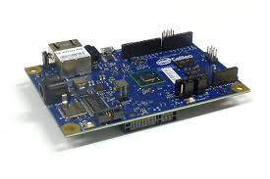

C’est quoi java?
Un langage de programmation orienté objet.
Java est portable : il est indépendant de toute plate-forme
Quels types d’application pour « java » ?
Java Embedded
Java Card
Java SE
Java ME
Java EE

Slide 13
JAVA: Langage de programmation
Java est un langage de programmation
Un programme Java est compilé et interprété
Simplicité et productivité:
Intégration complète de l’OO
Gestion mémoire (« Garbage collector »)
Robustesse, fiabilité et sécurité
Indépendance par rapport aux plateformes
Ouverture:
Support intégré d’Internet
Connexion intégrée aux bases de données (JDBC)
Support des caractères internationaux

Slide 14
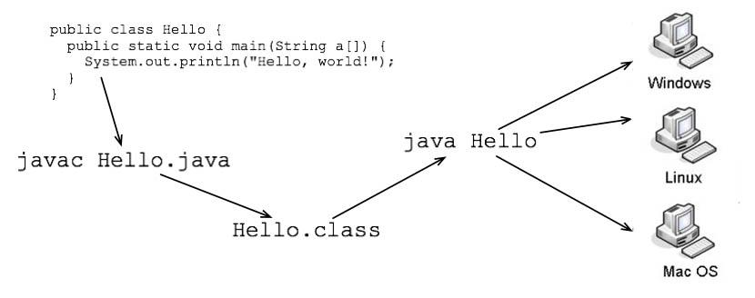
JAVA: Langage de programmation

Slide 15
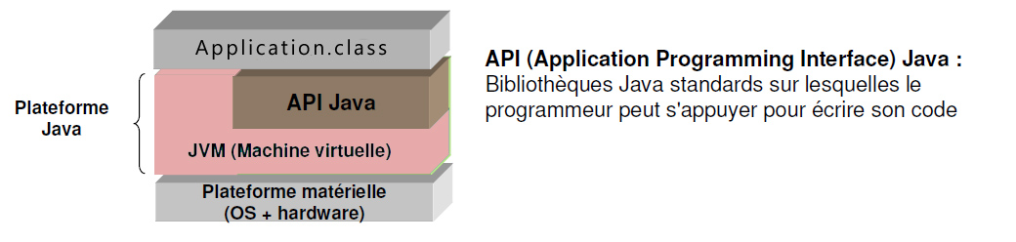
JAVA: Une plateforme
Java est une plateforme
La plateforme Java, uniquement software, est exécutée sur la plateforme du système d’exploitation
La « Java Platform » est constituée de :
La « Java Virtual Machine » (JVM)
Des interfaces de programmation d’application (Java API)

Slide 16
JVM (Java Virtual Machine)
Une machine virtuelle est un ordinateur fictif s’exécutant sur un ordinateur réel :
Possède un langage natif propre et traduit un programme écrit dans ce langage vers le langage natif de l’ordinateur.
Définit les spécifications hardware de la plateforme
Lit le bytecode compilé (indépendant de la plateforme)

Slide 17
API (Application Programming iInterface)
L’API Java est structuré en libraires (packages).
Le noyau (core) de l’API Java (inclus dans toute implémentation complète de la plateforme Java) comprend notamment :
Essentials (data types, objects, string, array, vector, I/O,date,…)
Applet
Abstract Windowing Toolkit (AWT)
Basic Networking (URL, Socket –TCP or UDP-,IP)
Evolved Networking (Remote Method Invocation)
Internationalization
Security
…..

Slide 18
Java: Les versions

Slide 19

Les milestones
JAVA est apparue en Mai 1995 avec la version 1.0
En janvier 2010, Sun a été racheté par Oracle
Dernière version: 15

Slide 20
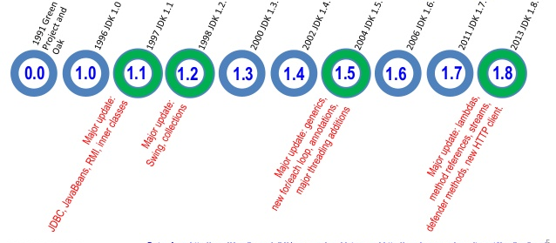
Les versions JAVA

Slide 21
Java: Premiers pas…

Slide 22
Outils de développement
Pour développer un programme JAVA on utilise un IDE,
Afin de pouvoir créer une application JAVA consistante, on a besoin du JDK,
Pour tester et lancer le code écrit, on doit, nécessairement, disposer du JRE.

Slide 23
Outils de développement
JRE (Java Runtime Environment) | L’environnement qui permet d'exécuter les applications java, Il est constitué de la JVM en particulier (Java Virtual Machine).
JDK (Java Development Kit) | Outils permettant de développer, compiler (javac), débuguer (jdb) et exécuter un programme java. Il y a aussi des outils d'archivage (jar), de génération de documentation (javadoc).

Slide 24
Outils de développement
IDE (Integrated Development Environment) | Un programme regroupant un ensemble d'outils pour le développement de logiciels. En général, un IDE regroupe un éditeur de texte, un compilateur, des outils automatiques de fabrication, et souvent un débogueur. (Exp: Eclipse, Netbeans)

Slide 25
Pré-configuration
Installer le JDK sous Windows
Télécharger et d'exécuter le programme "jdk-xux-windows-x64/32.exe" depuis le site d’Oracle (http://www.oracle.com/technetwork/java/javase/downloads/index.html)
Paramétrer correctement la variable PATH (Variables d’environnement )

Slide 26
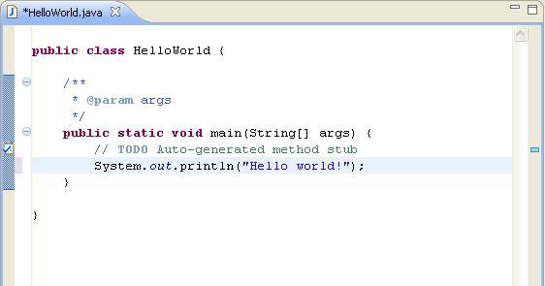
Premier programme

Slide 27
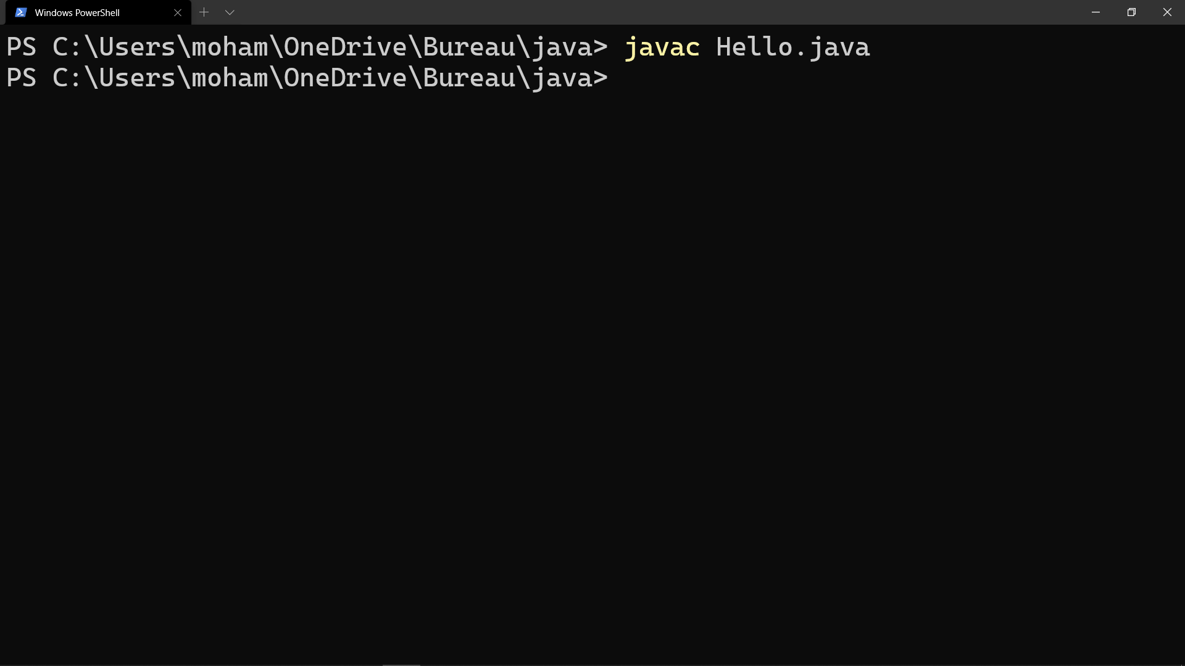
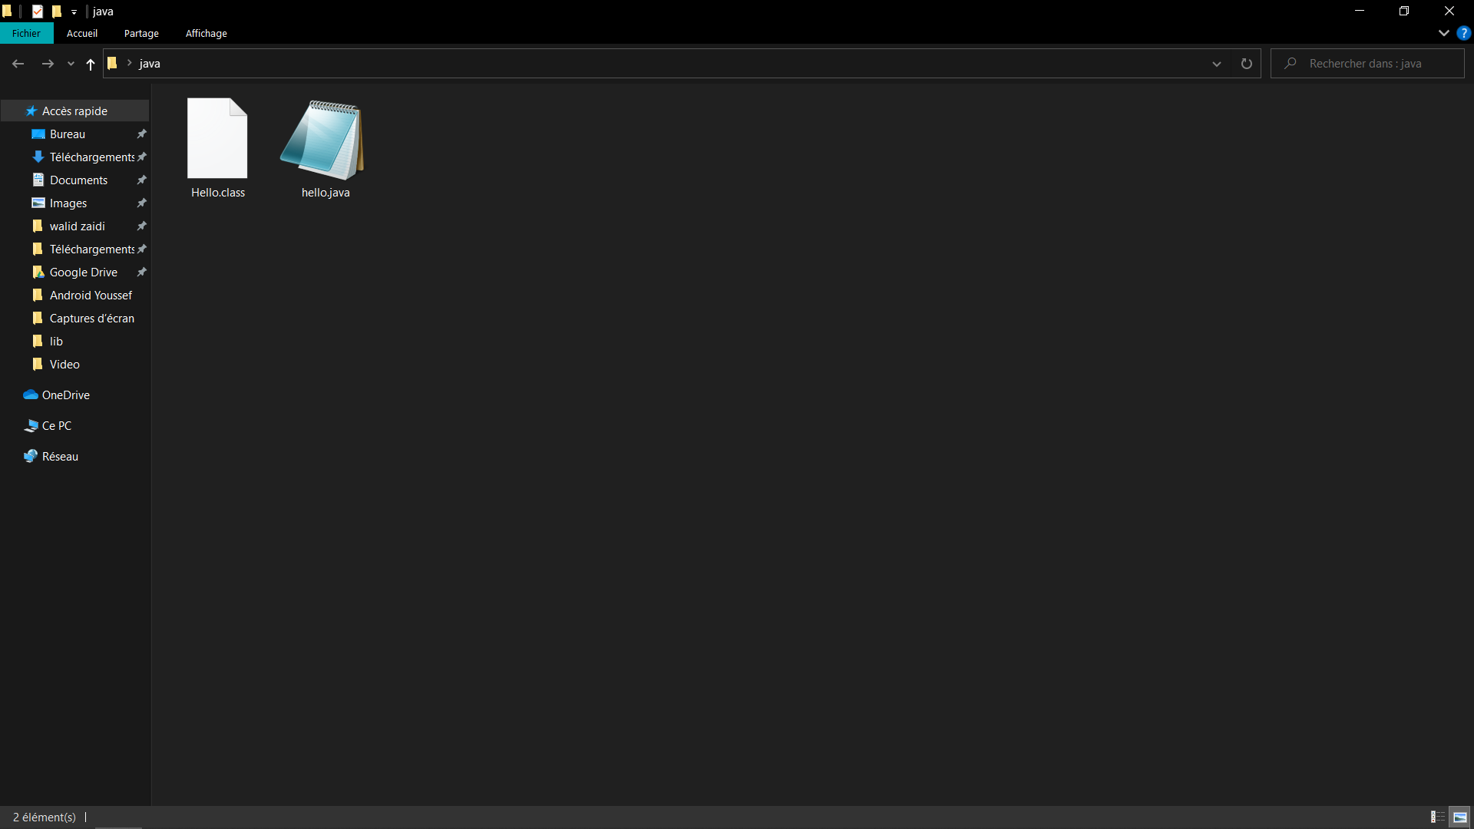
Premier programme
Compiler avec la commande :
Remarquer qu’une classe « HelloWorld.class » est générée
Javac HelloWorld.java

Slide 28
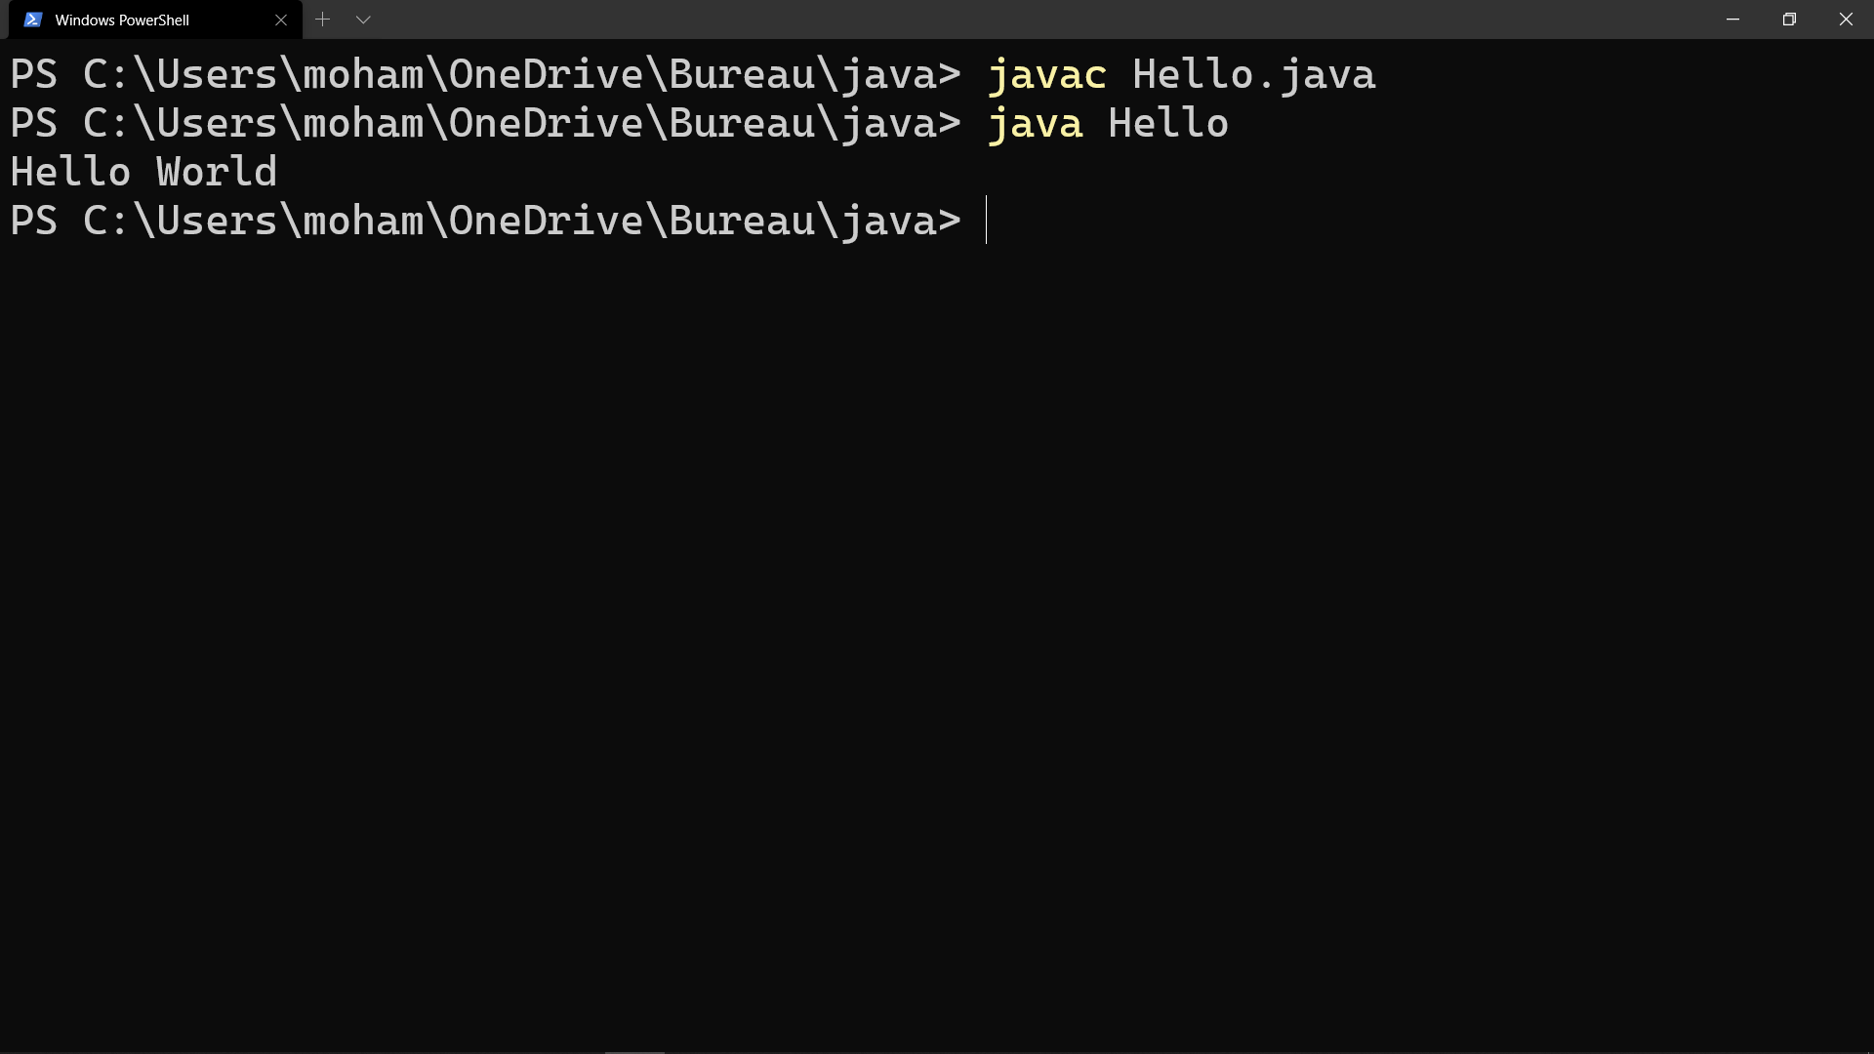
Premier programme
Exécuter en lançant la machine virtuelle java et en lui spécifiant le point d'entrée
Java HelloWorld

Slide 29
Java: Les notions fondamentales

Slide 30
Les notions de l’Orientée Objet
Classe / Objet / Instance
Attributs / Méthodes
Encapsulation
Héritage
Polymorphisme

Slide 31
Une classe
les briques de constructions d’un programme JAVA sont les classes:
LES ATTRIBUTS :
Les attributs représentent la
description des données propres à chaque classe d'objets
Partie statique
les données (Propriétés)
le code les manipulant (Méthodes)
LES METHODES :
Les méthodes représentent
l'ensemble des actions, procédures, fonctions ou opérations que l'on
peut associer à une classe
Partie dynamique
Classe
31

Slide 32
Les identificateurs
• Nommer les classes, les variables, les méthodes, ...
• Un identificateur Java
est de longueur quelconque
commence par une lettre Unicode
peut ensuite contenir des lettres ou des chiffres ou le caractère
souligné«_ »
ne doit pas être un mot réservé du langage (mot clé) (if, for,
true, … )
les caractères suivants sont autorisés pour construire un
identificateur Java : "$" , "_" , "μ" et les lettres accentuées.
[a..z, A..Z, $, _, μ ]{a..z, A..Z, $, _, μ, 0..9, Unicode}
32

Slide 33
Mots clés JAVA
abstract double int strictfp **
boolean else interface super
break extends long switch
byte final native synchronized
case finally new this
catch float package throw
char for private throws
class goto * protected transient
const * if public try
continue implements return void
default import short volatile
do instanceof static while
* Indique un mot clé qui est peu utilisé
** A partir de la plate-forme Java2
33

Slide 34
Règles de nommage
Classe :
1ère lettre en majuscule
Mélange de minuscule, majuscule avec la première lettre de chaque mot en majuscule
Donner des noms simples et descriptifs
Packages
Tout en minuscule.
Utiliser seulement [a-z], [0-9] et le point '.': Ne pas utiliser de tiret '-', d'underscore '_', d'espace, ou d'autres caractères ($, *, accents, ...).
Constante:
• Les constantes sont en majuscules et les mots sont séparés par
le caractère souligné« _ »: UNE_CONSTANTE

Slide 35
Types de données en JAVA
Java est un langage fortement typé
Deux types de données:
Donnée primitive: contient physiquement la valeur (caractère, nombre, booléen)
Référence: contient l’adresse mémoire où l’information relative à l’objet, l’interface, etc. est réellement stockée
35

Slide 36
Types primitifs
• Valeur logique
boolean (true/false)
• Nombres entiers
byte (1 octet)
short (2octets)
int (4 octets)
long (8 octets)
• Nombres non entiers (à virgule flottante)
float (4 octets)
double (8 octets).
• Caractère (un seul)
char (2 octets)
36

Slide 37
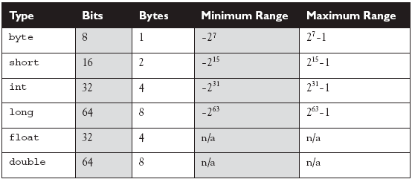
Types primitifs

Slide 38
Types primitifs
Déclaration, Initialisation et Assignation des types primitifs
int t; 🡪 Déclaration d’un entier t (t est l’identificateur)
int u = 3; 🡪 Déclaration et initialisation d’un entier
t=7; 🡪 Initialisation de t à la valeur 7
u=t; 🡪 Assignation (affectation) de la valeur de t à u
m=9; 🡪 Erreur déclaration préalable nécessaire
char c; 🡪 Déclaration
c=‘a’; 🡪 Initialisation

Slide 39
Types primitifs
Exemple:
int a = 5;
int b = 8;
a=b;
Déclaration et initialisation de 2 entiers: a et b
Affectation de la valeur de b à a
a=8
b=8
Désormais, il existe deux variables en mémoire qui ont la même valeur

Slide 40
Types de référence
Tous les types hormis les types primitifs
« Pointeur implicite » sur un objet
Référence:
Adresse
Adresse
STACK
HEAP

Slide 41
Les enveloppeurs (Wrappers)
Les primitives peuvent être "enveloppées" dans un objet provenant d'une classe prévue
Les enveloppeurs sont des objets pouvant contenir une primitive et auxquels sont associés des méthodes permettant de les manipuler.
Tous les enveloppeurs héritent de la classe Object et bénéficient de plusieurs méthodes utilitaires (comparaison, valeur maximale et minimale etc.).

Slide 42
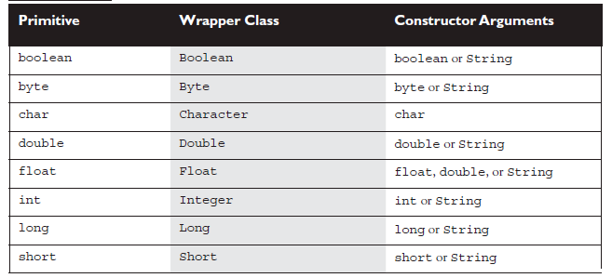
Les enveloppeurs (Wrappers)

Slide 43
La classe String
String n’est pas un type primitif, c’est une classe
Déclaration de deux String:
String s1, s2;
Initialisation :
s1 = "Hello";
s2 = "le monde";
Déclaration et initialisation :
String s3 = "Hello";
Concaténation :
String s4 = s1 + " " + s2;

Slide 44
Structures conditionnelles/itéartives
Schémas conditionnels : exécuter une série d'instructions dans le cas où une condition est vraie, et d'exécuter une autre série d'instructions dans le cas contraire
if (même syntaxe qu'en C/C++)
switch-case (même syntaxe qu'en C/C++)
Schémas itératifs : Le traitement itératif est utilisé pour exécuter une ou plusieurs instructions plusieurs fois
for (même syntaxe qu'en C/C++)
while (même syntaxe qu'en C/C++)
do-while (même syntaxe qu'en C/C++)

Slide 45
Merci pour votre attention

